Slide 1
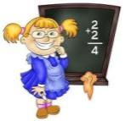

ДРОБИ.
ОБЫКНОВЕННЫЕ ДРОБИ
Без знания дробей никто не может признаться знающим математику!
Цицерон

Slide 2
Дробь – это _____________.
Числитель стоит ______ чертой и означает, сколько равных частей ________от целого.
Знаменатель стоит _______ чертой и показывает, на сколько равных частей ___________ целое.
Дробь называется правильной, если числитель ___________ знаменателя.
Дробь называется _____________, если числитель больше или равен знаменателю.
Неправильная дробь _______________ правильной дроби.
Чтобы сложить дроби с одинаковыми знаменателями, нужно _________________, а знаменатель ______________________.
Чтобы вычесть дроби с одинаковыми знаменателями, нужно
из числителя ______________________________________, а з
знаменатель _____________________.

Slide 3
Дробь – это часть целого.
Числитель стоит над чертой и означает, сколько равных частей взяли от целого.
Знаменатель стоит под чертой и показывает, на сколько равных частей разделили целое.
Дробь называется правильной, если числитель меньше знаменателя.
Дробь называется неправильной, если числитель больше или равен знаменателю.
Неправильная дробь больше правильной дроби.
Чтобы сложить дроби с одинаковыми знаменателями, нужно сложить их числители, а зн аменатель оставить прежним.
Чтобы вычесть дроби с одинаковыми знаменателями, нужно
из числителя уменьшаемого вычесть числитель вычитаемого, а знаменатель оставить прежним.

Slide 4

КРИТЕРИИ ОЦЕНКИ
Нет ошибок - «5»,
1-2 ошибки - «4»,
3-4 ошибки - «3»
5 и более ошибок - «2».

Slide 5
ДРОБИ.
ОБЫКНОВЕННЫЕ ДРОБИ
Без знания дробей никто не может признаться знающим математику!
Цицерон

Slide 6
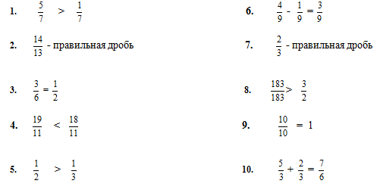
Графический диктант.
«да» ^ «нет» _
Нет ошибок - «5»,
1-2 ошибки - «4»,
3-4 ошибки - «3»
5 и более ошибок - «2».
Ключ: ^ _ ^ _ ^ ^ ^ _ ^ _

Slide 7
Графический диктант.
_
_
_
_
«да» ^ «нет» _
Ключ: ^ _ ^ _ ^ ^ ^ _ ^ _
_
_
_
_
Нет ошибок - «5»,
1-2 ошибки - «4»,
3-4 ошибки - «3»
5 и более ошибок - «2».

Slide 8
ДРОБИ.
ОБЫКНОВЕННЫЕ ДРОБИ
Без знания дробей никто не может признаться знающим математику!
Цицерон

Slide 9
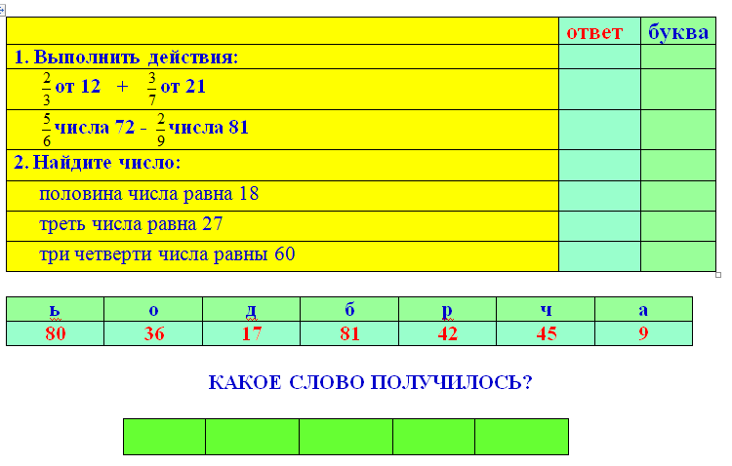

«ПОМОГИ СЕБЕ САМ»

Slide 10
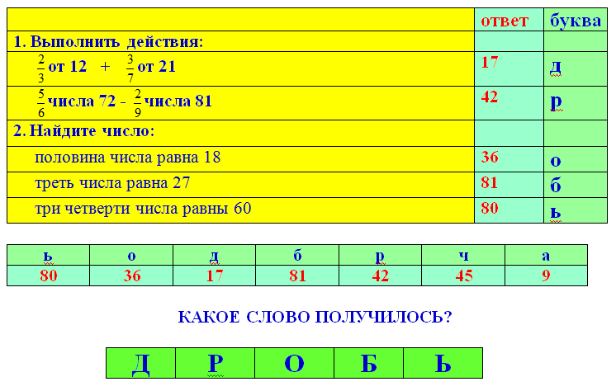
«ПОМОГИ СЕБЕ САМ»

Slide 11
«ЕГИПЕТСКИЙ СВИТОК»
неверное

Slide 12
Дроби всякие нужны,
Дроби всякие важны.
Дробь учи, тогда сверкнет тебе удача.
Если будешь дроби знать,
Точно смысл их понимать,
Станет легкой даже трудная задача!
МАТЕМАТИЧЕСКИЙ ДИКТАНТ
«Пойми меня»
Notes:
12
Дроби всякие нужны,

Slide 13

Проверь себя
1.
2. 2
27
128
50

Slide 14
Сегодня я узнал…
Было интересно…
Было трудно…
Я выполнял задания…
Я понял, что…
Теперь я могу…
Я научился…
Урок дал мне для жизни…

Slide 15





Урок полезен, всё понятно
Лишь кое - что чуть - чуть не ясно
Ещё придётся потрудиться
Да, трудно всё – таки учиться!

Slide 16
Человек подобен дроби,
числитель то, что он есть,
а знаменатель-то,
что он о себе думает.
Чем больше числитель,
тем больше дробь.
Л. Н. Толстой.
СПАСИБО ЗА УРОК !

